Slide 1
БЮДЖЕТ ДЛЯ ГРАЖДАН
к бюджету Золотодолинского сельского поселения
Партизанского муниципального района
на 2021 год
и плановый период 2022 и 2023 годов

Slide 2
В состав Золотодолинского сельского поселения входят 2 населенных пункта:
с. Золотая Долина
с. Перетино.
Численность постоянного населения, всего
3 280 человек:
из них в селе Золотая Долина проживает 2636 человек, в селе Перетино 644 человека

Slide 3
Уважаемые жители
Золотодолинского сельского поселения!
«Бюджет для граждан» - информационный сборник, который знакомит население с основными положениями главного финансового документа - бюджета Золотодолинского сельского поселения Партизанского муниципального района на 2021 год и плановый период 2022 и 2023 годов, который создан специально для того, чтобы каждый житель был осведомлен, как формируется и расходуется бюджет поселения, сколько в бюджет поступает средств и на какие цели они направляются.

Slide 4
Основные понятия
Бюджет - форма образования и расходования денежных средств, предназначенных для финансового обеспечения задач и функций государства и местного самоуправления
Доходы бюджета - денежные средства поступающие в бюджет
Расходы бюджета - денежные средства, выплачиваемые из бюджета
Бюджетная система - совокупность федерального бюджета, бюджетов субъектов Российской Федерации, местных бюджетов и бюджетов государственных внебюджетных фондов
Межбюджетные трансферты - средства, предоставляемые одним бюджетом бюджетной системы другому бюджету бюджетной системы
Консолидированный бюджет - свод бюджетов бюджетной системы на соответствующей территории (без учета межбюджетных трансфертов между этими бюджетами)
Дефицит бюджета - превышение расходов бюджета над его доходами
Профицит бюджета - превышение доходов бюджета над его расходами
Бюджетный процесс – регламентируемая законодательством деятельность органов исполнительной власти, по составлению и рассмотрению проектов бюджетов, утверждению и исполнению бюджетов, контролю за их исполнением, осуществлению бюджетного учета, составлению, внешней проверке, рассмотрению и утверждению бюджетной отчетности

Slide 5
Доходы формирующие бюджет поселения
Налоговые доходы
Доходы от предусмотренных законодательством Российской Федерации о налогах и сборах федеральных налогов и сборов, в том числе от налогов, предусмотренных специальными налоговыми режимами, региональных налогов, местных налогов, а также пеней и штрафов по ним
Неналоговые доходы
Поступающие в бюджет платежи за оказание муниципальных услуг, за пользование природными ресурсами, за пользование муниципальной собственностью, от продажи муниципального имущества, а также платежи в виде штрафов и иных санкций за нарушение законодательства
Безвозмездные поступления
Дотации, субсидии, субвенции, иные межбюджетные трансферты из федерального и краевого бюджета, а также безвозмездные поступления от физических и юридических лиц

Slide 6
Что такое бюджет? Какие бывают бюджеты?
Какие бывают бюджеты?
Бюджеты семей
Бюджеты публично-правовых образований
Бюджеты организаций
Российской Федерации (федеральный бюджет, бюджеты государственных внебюджетных фондов РФ)
Субъектов Российской Федерации
(региональные бюджеты, бюджеты территориальных фондов обязательного медицинского страхования)
Муниципальных образований
(местные бюджеты муниципальных районов, городских округов, городских и сельских поселений)

Slide 7
Этапы составления и утверждения бюджета Золотодолинского сельского поселения Партизанского муниципального района
Составление проекта бюджета
Рассмотрение проекта бюджета
Утверждение проекта бюджета
Основными документами, регламентирующими бюджетный процесс, являются БК РФ, Устав Золотодолинского СП, Положение о бюджетном процессе в Золотодолинском СП. Ответственным за непосредственное составление проекта бюджета является финансовый орган Администрации сельского поселения..
Глава Золотодолинского сельского поселения представляет проект бюджета на рассмотрение Муниципального комитета поселения до 15 ноября текущего года,. Председатель Муниципального комитета направляет проект решения о бюджете поселения в ревизионную комиссию для подготовки заключения, Муниципальный комитет рассматривает проект решения о бюджете поселения в двух чтениях.
Проект бюджета поселения утверждается Муниципальным комитетом в форме решения Муниципального комитета Золотодолинского сельского поселения , решение, подлежит обнародованию путем опубликования его в газете «Золотодолинский вестник» и размещению на официальном сайте администрации Золотодолинского сельского поселения.
Нормативные правовые акты, регулирующие бюджетные правоотношения
Прогноз социально – экономического развития Золотодолинского сельского поселения Партизанского муниципального района
Основные направления бюджетной и налоговой политики Золотодолинского сельского поселения Партизанского муниципального района
Муниципальные программы Золотодолинского сельского поселения Партизанского муниципального района

Slide 8
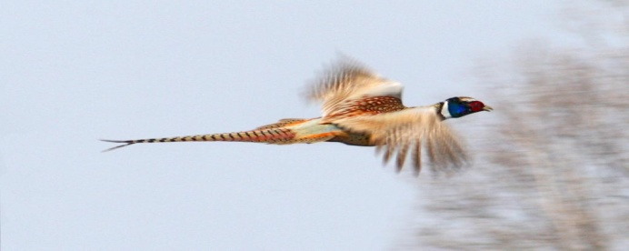
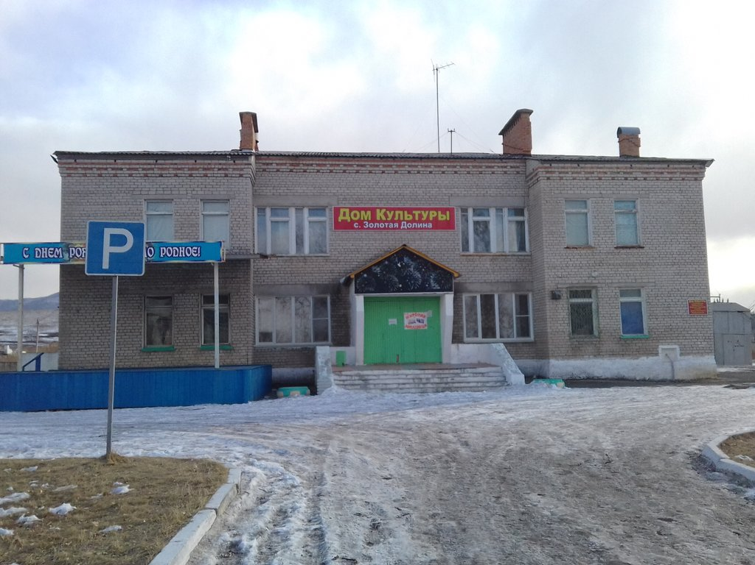
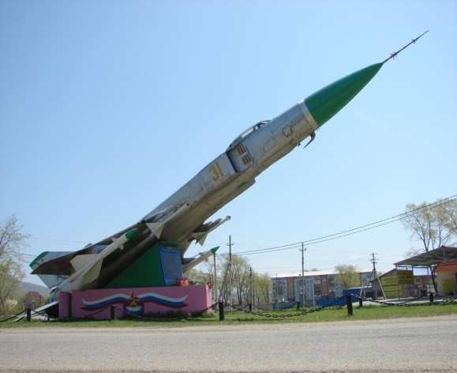
Золотодолинское сельское поселение
Численность населения 3 280 человек: из них в селе Золотая Долина проживает 2636 человек, в селе Перетино 644 человека
В состав поселения входят два населенных пункта: Золотая Долина и Перетино. В поселении имеется 3 школы, 1 детский сад, 2 дома культуры, 3 ФАПа.
8

Slide 9
Основные характеристики бюджета Золотодолинского сельского поселения на 2021 год и плановый период 2022 и 2023 годов (руб.)
 | 2021 год | 2022 год | 2023 год
I. Доходы, всего из них: | 10 050 000,00 | 12 803 441,29 | 10 362 607,00
Налоговые и неналоговые доходы | 2 514 470,00 | 2 515 661,00 | 2 988 962,00
Безвозмездные поступления | 7 535 530,00 | 10 287 780,29 | 7 373 645,00
II. Расходы, всего | 10 050 000,00 | 12 803 441,29 | 10 362 607,00
III.Дефицит (-), профицит (+) | 0 | 0 | 0

Slide 10
Структура доходной части бюджета Золотодолинского сельского поселения на 2021 год

Slide 11
Динамика налоговых и неналоговых доходов бюджета Золотодолинского сельского поселения за 2019 – 2023 годы

Slide 12
Структура налоговых и неналоговых доходов бюджета Золотодолинского сельского поселения в 2021 году (в тыс.рублей)

Slide 13
Динамика поступлений налога на доходы физических лиц в бюджет Золотодолинского сельского поселения (в тыс. рублей) НДФЛ

Slide 14
Динамика поступлений налога на имущество физических лиц в бюджет Золотодолинского сельского поселения (в тыс. рублей)

Slide 15
Динамика поступлений земельного налога в бюджет Золотодолинского сельского поселения (в тыс. рублей)

Slide 16
Динамика поступлений неналоговых доходов бюджета Золотодолинского сельского поселения за 2019-2023 годы (в тыс. рублей)

Slide 17
Динамика поступлений безвозмездных поступлений в бюджет Золотодолинского сельского поселения в 2019 – 2023 годах (в тыс. рублей)

Slide 18
РАСХОДЫ БЮДЖЕТА
Расходы бюджета - это средства, выплачиваемые из бюджета на реализацию расходных обязательств Золотодолинского сельского поселения Партизанского муниципального района, то есть расходов, необходимость которых установлена муниципальными правовыми актами органов местного самоуправления в соответствии с федеральными законами (законами субъекта Российской Федерации)
На какие цели расходуются средства бюджета?
На функционирование подведомственных учреждений ( учреждения культуры , административно-хозяйственного управления) и органов местного самоуправления;
На благоустройство поселения;
На обеспечение мер пожарной безопасности
На уличное освещение и другие вопросы местного значения.

Slide 19
ДИНАМИКА РАСХОДОВ БЮДЖЕТА ЗОЛОТОДОЛИНСКОГО СЕЛЬСКОГО ПОСЕЛЕНИЯ ЗА 2019-2023 ГОДЫ в тыс.рублей

Slide 20
Структура расходов Золотодолинского сельского поселения
Всего запланировано расходов
10 050 000 руб. 00 коп
Программные расходы составляют
7 150 220 рублей 00 копеек
Непрограммные расходы
2 899 780 рублей 00 копеек
Исполнение бюджета в 2021 году планируется осуществлять в рамках 6 муниципальных программ
.

Slide 21
Муниципальные программы Золотодолинского сельского поселения на 2021 год
Муниципальная программа «Уличное освещение Золотодолинского сельского поселения на 2021-2023 годы»
100 000 рублей 00 копеек
Муниципальная программа "Развитие культуры в Золотодолинском сельском поселении на 2021-2023 годы"
2 291 000 рублей 00 копеек
Муниципальная программа «Формирование современной городской среды на территории Золотодолинского сельского поселения Партизанского муниципального района Приморского края на 2020-2027 годы»
3 030 303 рубля 04 копейки
Муниципальная программа «Обеспечение пожарной безопасности в Золотодолинском сельском поселении на 2021-2023 годы»
30 000 рублей 00 копеек
Муниципальная программа « Материально-техническое обеспечение деятельности МКУ «Административно-хозяйственное управление Золотодолинского сельского поселения» на 2020-2023 годы
1 455 660 рублей 00 копеек
Муниципальная программа «Благоустройство в Золотодолинском сельском поселении на 2021-2023 годы»
243 256 рублей 96 копеек

Slide 22
Непрограммные направления деятельности
Золотодолинского сельского поселения
2 899 780 рублей
Резервный фонд
Обеспечение деятельности органов местного самоуправления
10 000 рублей
2 374 000 рублей
Обеспечение деятельности финансовых, налоговых и таможенных органов и органов финансового надзора
Мобилизационная и вневойсковая подготовка
Социальная политика (пенсионное обеспечение)
45 200 рублей;
333 580 рублей
127 000 рублей.

Slide 23
КОНТАКТНАЯ ИНФОРМАЦИЯ
Глава Золотодолинского сельского поселения
тел. 24 1 39
Бухгалтерия поселения тел. 24 1 34
Специалисты
(выдача справок, постановка и снятие с воинского учета)
тел./ факс 24 1 83
Адрес: 692971 Приморский край, Партизанский район,
С.Золотая Долина ул. Центральная, 66.
E-mail: adm_zd_new2010@mail.ru

